Slide 1
Changing mind and metabolism - de PiekFit-app
Marise Kasteleyn
Senior onderzoeker (projectleider)

Slide 2
Disclosure belangen spreker
Geen (potentiële) belangenverstrengeling
Voor bijeenkomst mogelijk relevante relaties¹ | Bedrijfsnamen
Sponsoring of onderzoeksgeld² Honorarium of andere (financiële) vergoeding³ Aandeelhouder⁴ Andere relatie, namelijk…⁵

Slide 3
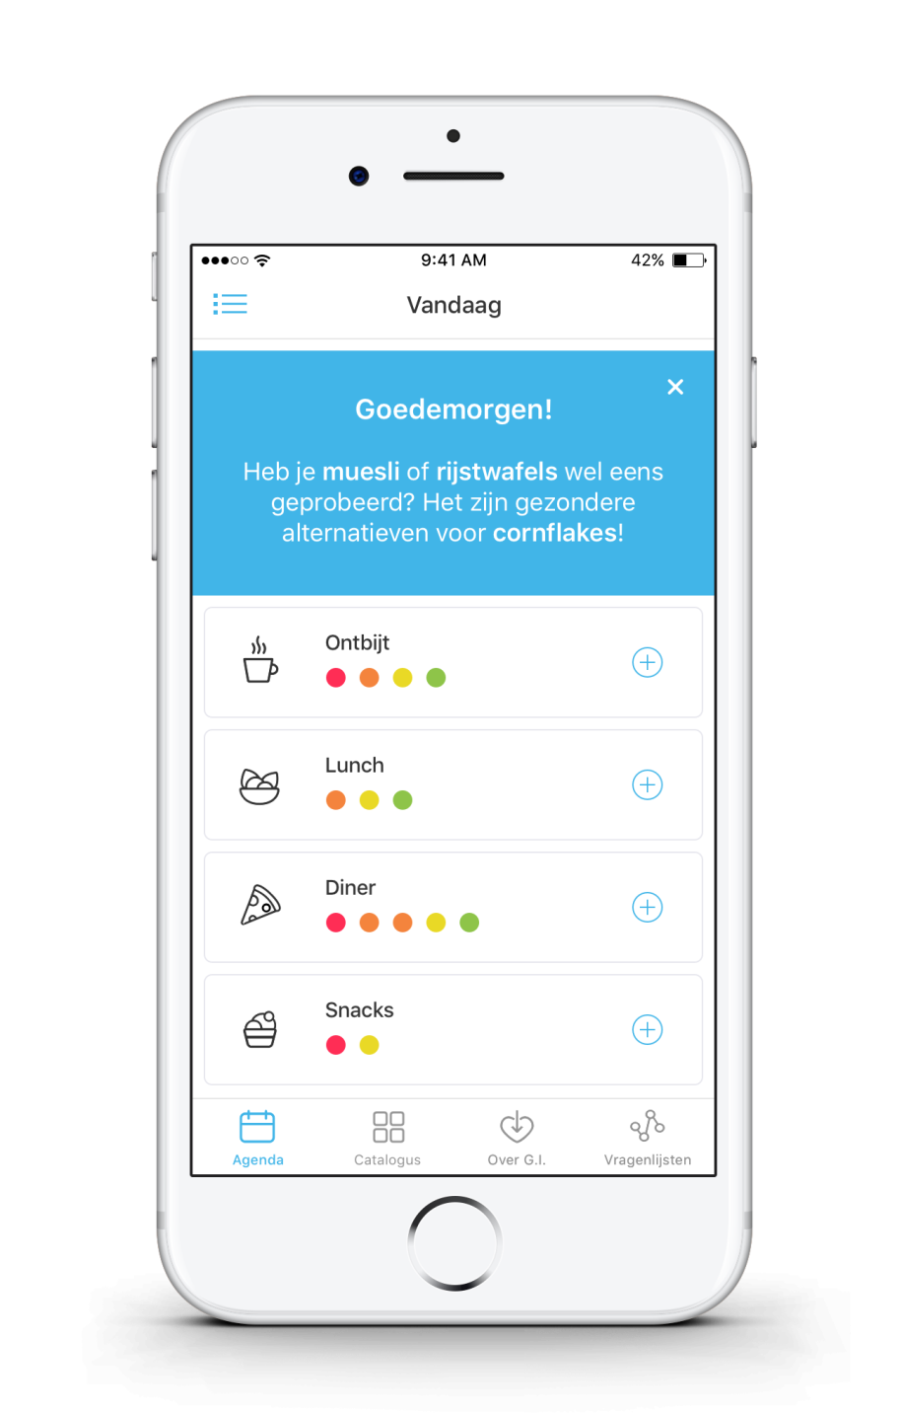
Project
750.000 mensen met prediabetes
Hoog risico type 2 diabetes
Focus op verminderen inname (snelle) koolhydraten
Doel: Het ontwikkelen en evalueren van een app voor mensen met (pre)diabetes
Notes:
Geef een korte omschrijving van het project

Slide 4
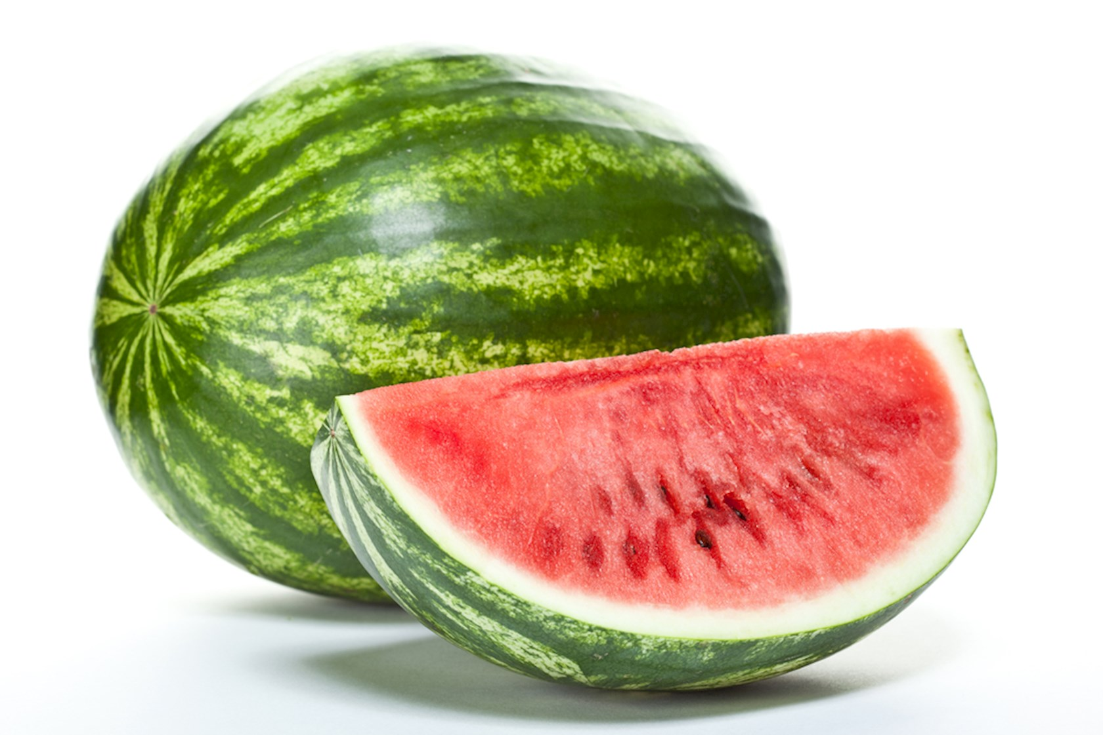
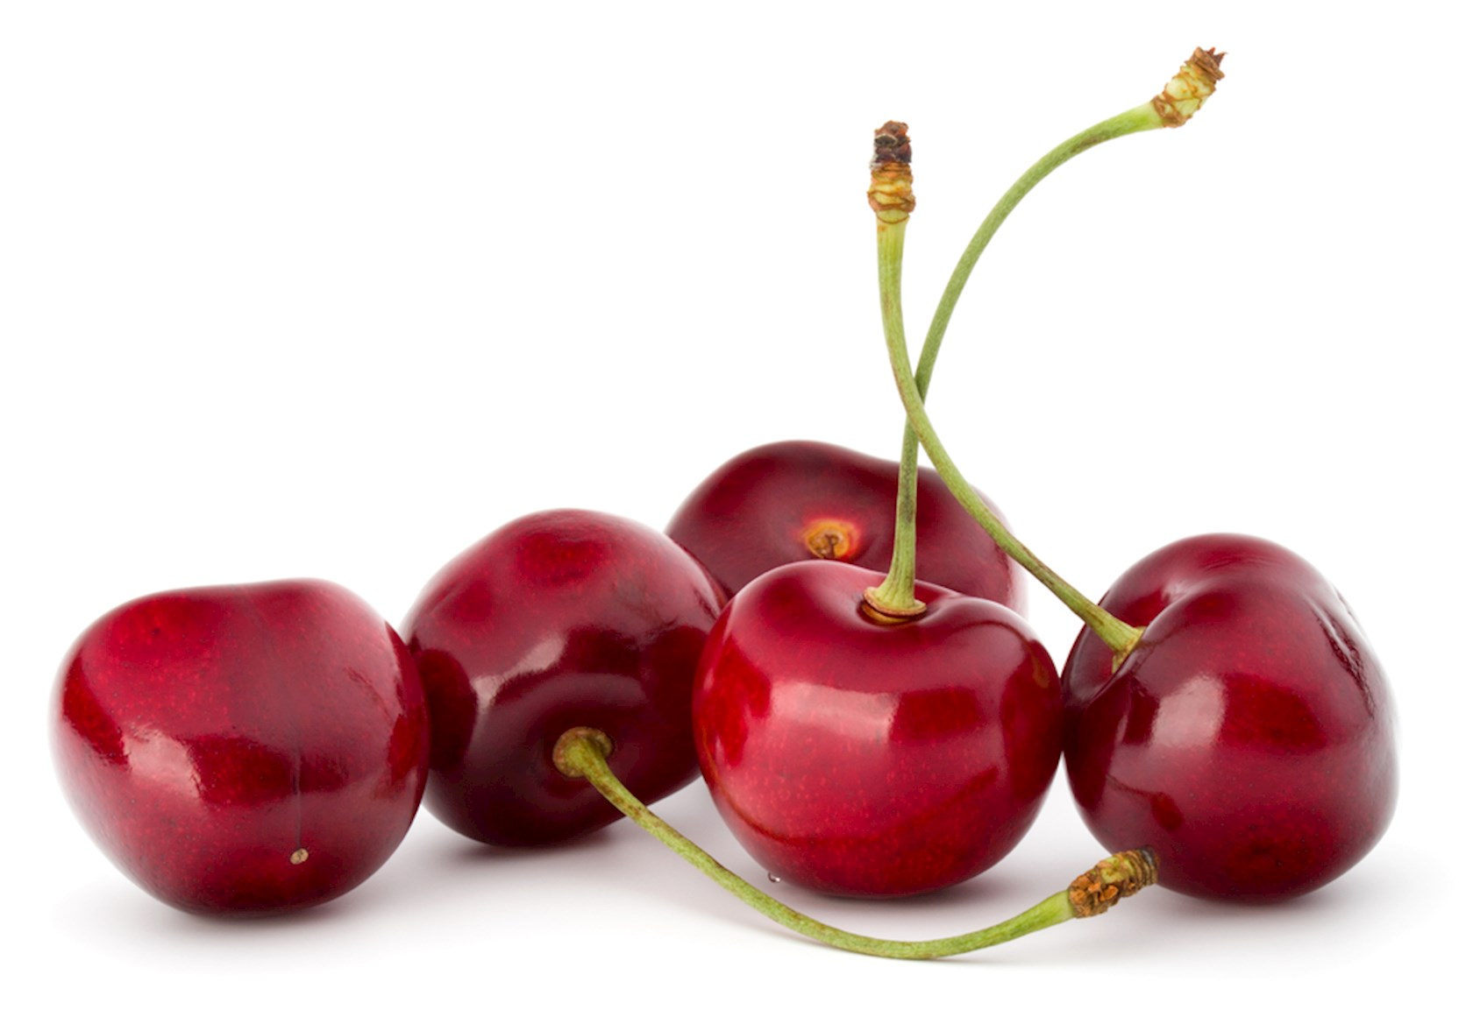
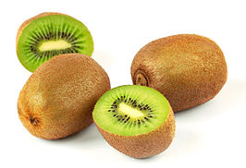
Project

Slide 5
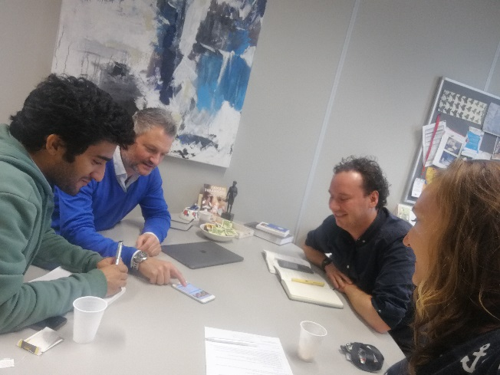
Bijdrage aan programma deliverables
Modellen die de regierol van de patiënt en kwaliteit van zorg versterken (zoals ‘shared decision making’, ‘value based healthcare’, ‘positieve gezondheid’) zijn in de uitwerking van dit programma geïmplementeerd en opgeschaald.
Patiënten voeren zelf de regie
Geen restricties/dieet, wél inzicht en stimulans voor gezondere keuzes
Blended-care
Ontwikkeling, evaluatie en implementatie van e-health instrumenten zoals app’s, games en/of wearables in samenwerking met bedrijven en start-up’s.
Ontwikkeling in samenwerking met app-ontwikkelaar
Design, technische ontwikkeling, evaluatie -> beide kanten leren
Implementatie met ondersteuning Diabetesfonds
Notes:
Laat hier alleen de deliverables staan waaraan het project daadwerkelijk heeft bijgedragen (zodat er één slide overblijft). Deze deliverables zullen in ‘diavoorstelling’ verschijnen.

Slide 6
SMART-doelstellingen
Ontwikkelen van een smartphone-app voor mensen met (pre)diabetes
Monitoring en feedback
Informatie over glycemische index en effect metabole regulatie
App testen in een pilotstudie
Functionaliteiten
Tevredenheid
Implementatieplan voor 2019
Samen met Diabetesfonds implementeren en uitrollen
Notes:
Wat waren de SMART doelstellingen (van het laatste goedgekeurde projectplan)?

Slide 7
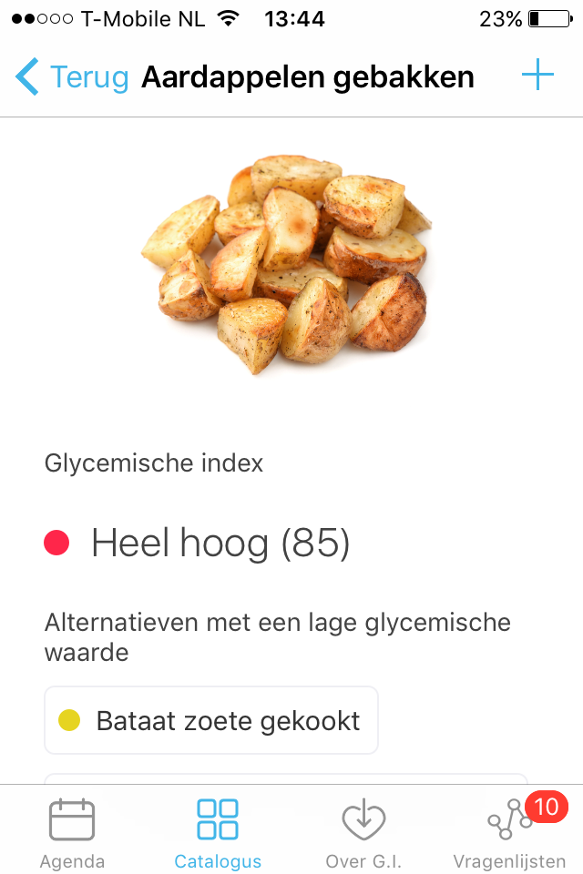
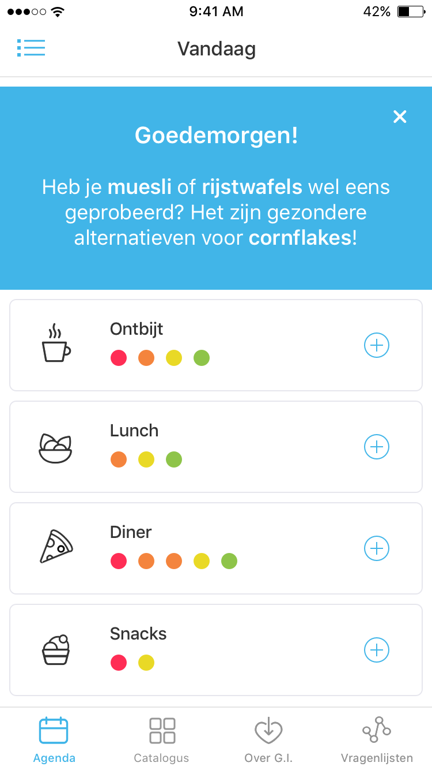
Projectresultaten
In-app navigatie kan nog worden verbeterd;
Het kiezen van een alternatief voor een ontbrekend product in de catalogus lijkt lastig;
“Wat is nou precies goed? Moeten alle bolletjes groen zijn?”;
App-technische aanpassingen.
“Ik vind dit dus wel handig..!”
“Ik kan dus beter meergranen brood eten dus.”
“Aardappelen zijn dus eigenlijk helemaal niet zo goed..”
Geboden alternatieven worden als verrassend en verhelderend gezien.
“In het begin was het even puzzelen, maar na twee keer gebruiken is het een bekeken zaak.”
Notes:
Welke SMART-doelstellingen zijn behaald / Wat zijn de concrete resultaten die behaald zijn

Slide 8
Tips en adviezen
Samenwerking met app ontwikkelaars
Regelmatig met partijen aan tafel zitten
Samenwerken met andere projecten (o.a. myheartcounts)
Multidisciplinair team
Tijdsplanning ambitieus - tijdslijnen bewaken
Notes:
Beschrijf wat we in algemene zin van dit project kunnen leren/ wat geef je aan het publiek voor tips en adviezen mee?
N.B. Deze sheet NIET gebruiken voor Lessons Learned projecten/ Gebruik voor Lessons learned projecten ALTIJD de volgende sheet -> zelfde inhoud andere titel (Lessons Learned)

Slide 9
Het programma e-Health wordt gefinancierd door het Citrienfonds. Dit fonds helpt duurzame en breed inzetbare verbeteringen in de gezondheidszorg te ontwikkelen en is mogelijk gemaakt door ZonMw. www.nfu-ehealth.nl | info@nfu-ehealth.nl

